Slide 1





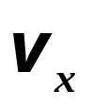


请交作业08：第21~22面共1页
四、理想气体的压强和温度
一定质量（N）的处于平衡态的某种理想气体。
（一）压强公式
光滑器壁
θ
x
θ
第i 组分子的速度在
区间内，
Notes:
问题：压强的物理意义？流体内部存在相互作用力。互相挤压的程度。表现在对器壁上。气体的压强是大量分子撞击器壁的平均效果。它与大量分子对器壁的冲力的平均值有关。

Slide 2




1. i 区间内单个分子在对dS 的一次碰撞：
dS
  施于dS 的冲量为：
x
  2. dt 时间内，碰到dS面的第i 组分子施于dS的冲量：
在全部速度为v_{i} 的分子中，在dt 时间内，能与dS相碰的只是那些位于以dS为底，以 v_{ix}dt 为高的斜形柱体内的分子。
分子数为：
Notes:
设面积元 dS 法向为 x 轴

Slide 3
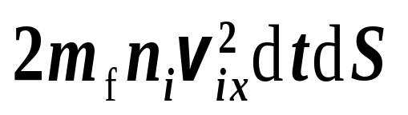
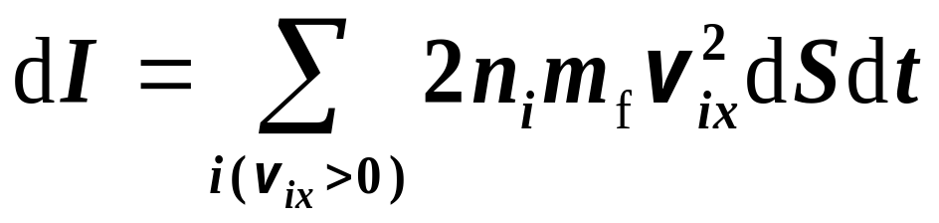
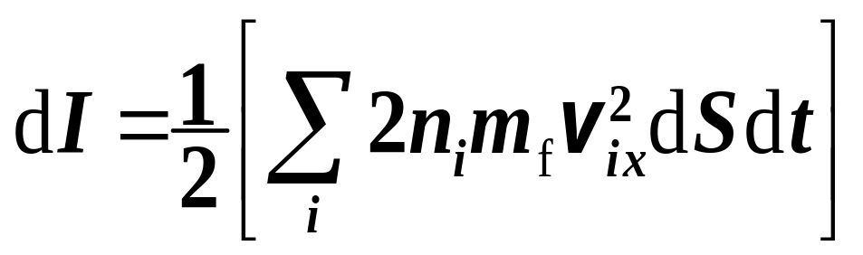


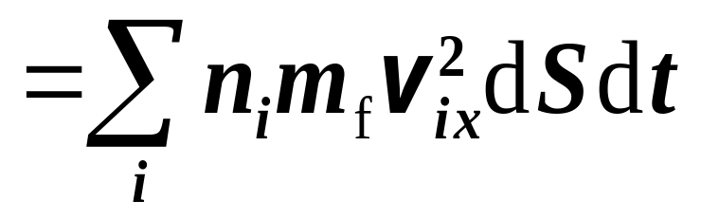

3. dt 时间内，与dS相碰撞的所有分子施于dS的冲量为
  的分子不与dS碰撞。
  平衡态下，平均来讲， 的分子数等于 的分子数。
  压强：

Slide 4




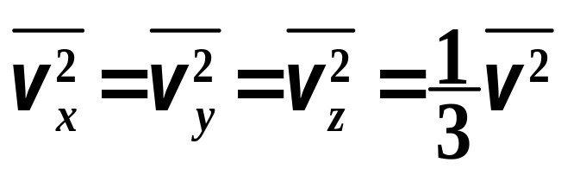

  压强：
则：
平衡态下，分子速度按方向的分布是均匀的：

Slide 5


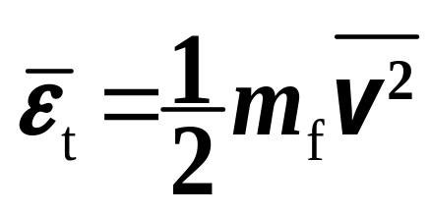
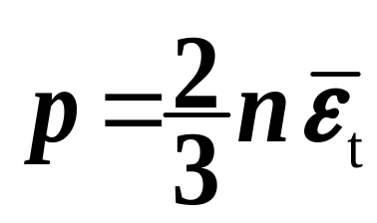


分子平均平动动能:
压强公式
1. 显示了宏观量与微观量的关系。
2. 是力学原理与统计方法相结合得出的统计规律。
3. 压强是统计概念。
相对论粒子
4. 光压
Notes:
物体在一定温度下，表面会辐射电磁波，也会吸收电磁波（光子流），辐射、吸收的光子可认为是光子的热运动（光子气），n为单位体积的光子数，E为一个光子的能量。

Slide 6

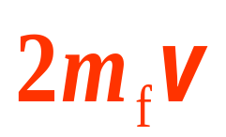
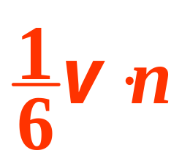
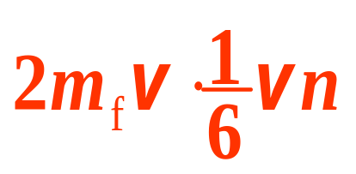
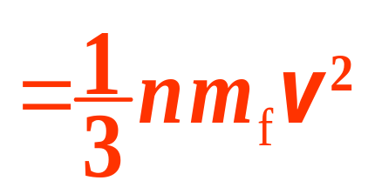
例1. 某容器内分子的数密度为n ，
每个分子的质量为m_{f}，设其中1/6分子数以速率v 垂直地向容器的一壁运动，而其余5/6分子或者离开此壁，或者沿平行此壁的方向运动，分子与器壁的碰撞为完全弹性的。则：
1. 每个分子作用于器壁的冲量为：
2. 每秒碰在器壁单位面积上的分子数为：
3. 作用在器壁上的压强为：
Notes:
按统计的观点，既然分子的运动按方向的分布是均匀的，可认为平均来讲，分子沿三个互相垂直的方向运动，就把分子分成三对六组（上下、左右、前后）。将其中的一个方向选为器壁的法向。先假定分子的速率均相同。简化模型选得合适，会使得计算大为简化。

Slide 7

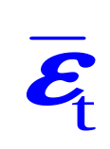
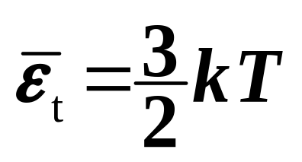
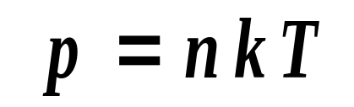
（二）温度的微观解释
  :分子无规则运动剧烈程度的定量表示。
1. 分子的平均平动能与气体种类无关，只与温度有关，与温度成正比。
2. 温度微观实质：温度标志着物体内部分子无规则运动的剧烈程度。
3. 温度与大量分子的平均平动能相联系，是大量分子热运动的集体表现，是一个统计概念，对单个分子无意义。

Slide 8

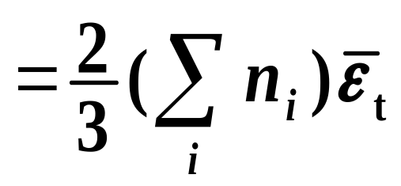
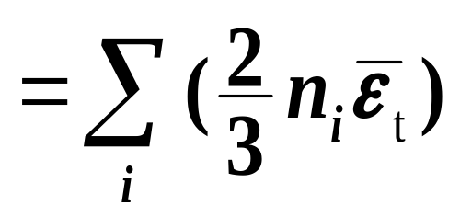
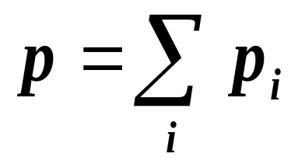
4. 仅指无规则热运动能量
应扣除定向运动分量，即相对系统质心参考系的运动能量。
5. 实验验证
通过布朗粒子间接验证。
6. 道尔顿分压定律
对处于平衡态的混合气体：
Notes:
布朗粒子是巨分子，其平均动能可测量。可考虑7.热力学第三定律：绝对零度只能趋近，不能达到。

Slide 9
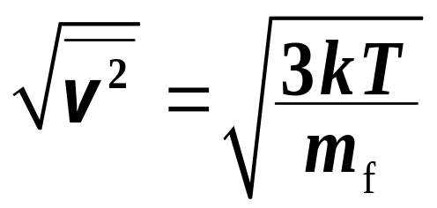
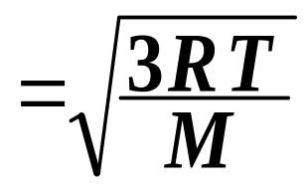
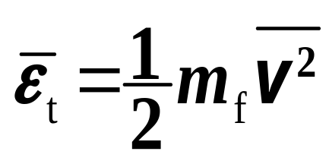

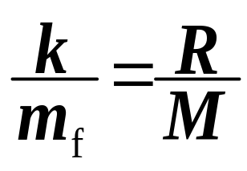
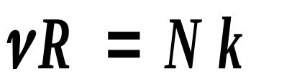
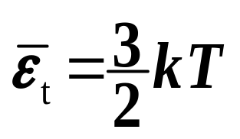
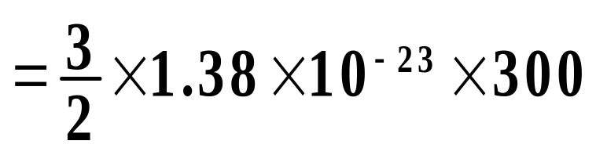
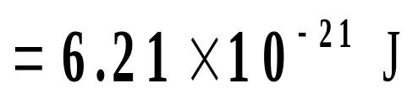
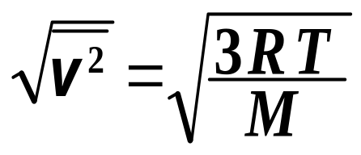
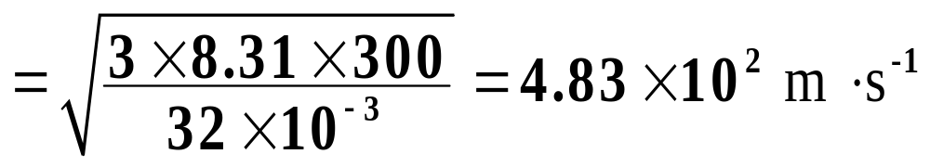
（三）方均根速率
得方均根速率：
例2. 求在T=300 K时氧分子的平均动能和方均根速率。
解：
Notes:
0.04eV，即1eV的能量相当于300×25=7000K的温度。

Slide 10
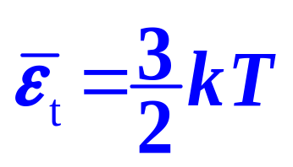
第3节 能量均分定理 理想气体内能
研究气体的能量时，气体分子不再能看成质点，因为分子不仅有平动，还有转动和振动。气体的微观模型要修改。
一、分子结构及其运动
单原子分子
单原子分子气体
分子
双原子分子
双原子分子气体
多原子分子
多原子分子气体
平动
平动动能
分子的总动能
分子的运动
转动
转动动能
振动
振动动能
Notes:
与热现象有关的能量称为内能。借助热一律，内能可测，结果表明，与事实不符。

Slide 11
作为统计初步，可不考虑分子内部的振动，而认为分子是刚性的。
二、自由度
（用 i 表示）
确定一个物体的空间位置所需要的独立坐标数目。
气体分子的自由度:
1.单原子分子(He、Ni) :
i = 3
刚体的平动
自由运动的质点
平动自由度: t = 3
2.刚性双原子分子(H₂、O₂):
i = 5
刚体的平动：
定轴转动的转轴：
两个被看作质点的原子的质心的位置： t = 3
原子联线的方位:
转动自由度 r = 2
Notes:
为用统计方法计算分子动能，首先介绍自由度的概念。

Slide 12
3.刚性多原子分子 (如H₂O、 CH₄) :
i = 6
刚体的平动
＋定轴转动：
质心的位置： t = 3
过质心的任意轴的方位： r = 2
质点相对转轴的转角：
r = 1
如果是非刚性分子，还应考虑分子中原子的振动。
量子力学说明
原子的振动
忽略
常温下效应弱
Notes:
在常温下，气体分子都可近似认为是刚性分子。

Slide 13

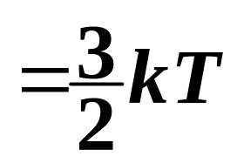
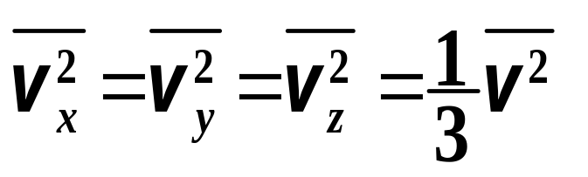



三、能量按自由度均分定理
分子的平均平动能：
平衡态下，由气体分子的统计假设：
分子的平均平动动能均匀地分配给每一个平动自由度。
分子的每一个平动自由度的平均动能都等于
推广到转动等其它运动形式，得能量均分定理:

Slide 14
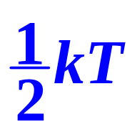
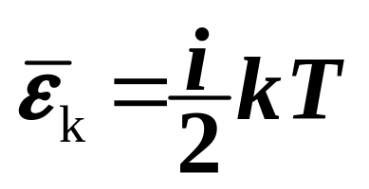
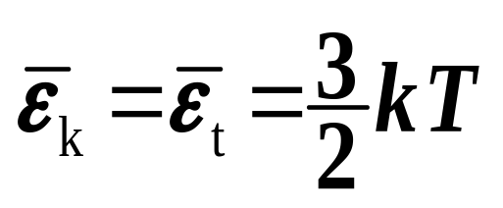
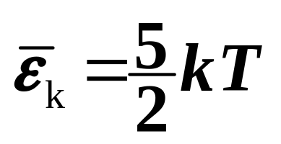
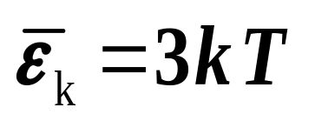
能量均分定理：
在温度为T 的平衡态下，物质（气体、液体或固体）分子每个自由度的平均动能都相等，都等于 。
1.是统计规律，只适用于大量分子组成的系统。
2.是气体分子无规则碰撞的结果。
3.经典统计物理可给出严格证明。
分子的平均总动能：
单原子分子的平均总动能：
刚性双原子分子的平均总动能：
刚性多原子分子的平均总动能：
Notes:
个别分子，各种能量不一定按自由度均分，但无规则碰撞，分子间、形式间，自由度间相互转换。

Slide 15
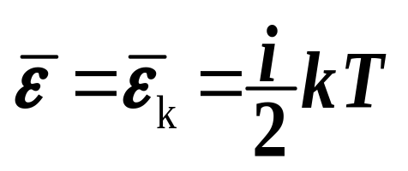
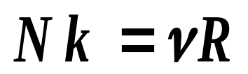
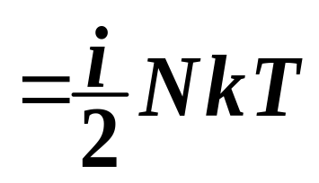
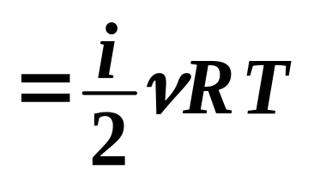

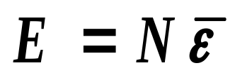
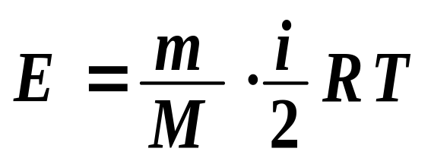
四、理想气体内能
1.热力学系统的内能包括：
①各种形式动能（平动、转动、振动）；
②分子内部各原子的振动势能；
③分子间相互作用的保守力所产生的势能。
2.理想气体 :
忽略分子间作用力，忽略振动。
分子的平均能量：
mol气体内能：
m千克气体内能：

Slide 16
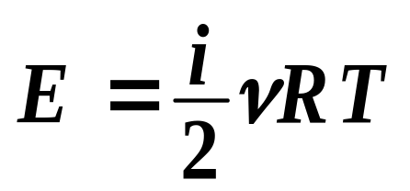
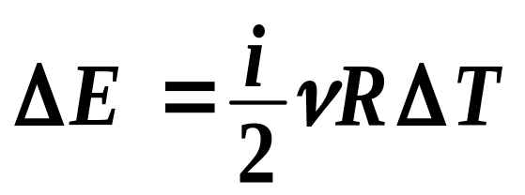
3.讨论：
①理想气体内能：
微观：各种形式的能量之和。
宏观：一定质量气体的内能仅仅是温度的单值函数，即内能为状态函数。
②内能的改变与过程无关：
③内能是宏观、统计量。

Slide 17
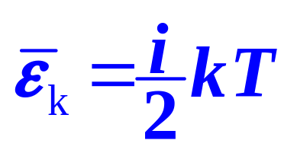
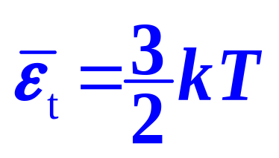
例1. 温度相同的氦气和氧气，它们分子的平均动能 和平均平动动能 的关系是：
A. 和 都相等；
B. 相等，而 不相等；
√
C. 不相等，而 相等；
D. 和 都不相等。
分子的平均动能：
不同
分子的平均平动动能：
相同

Slide 18
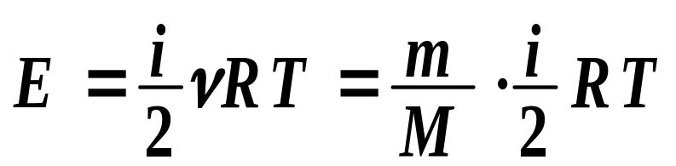
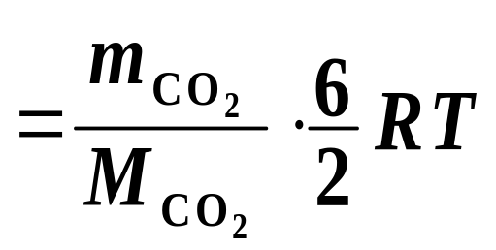
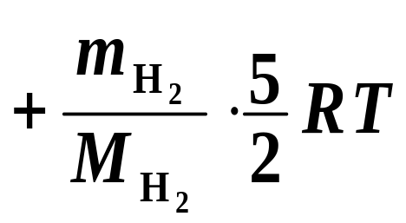
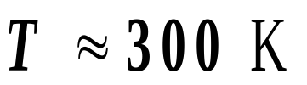








例2. 容器内有11 kg二氧化碳和2 kg氢气，已知混合气体的内能是8.1×10⁶ J，求(1) 混合气体的温度； (2) 两种气体分子的平均动能。
理想气体内能公式：
解：
(1)混合气体的内能：
(2)分子的平均动能分别为：

Slide 19









例3. 容器被中间的隔板分成相等两部分，一半装有氦气，温度250 K，一半装有氧气，温度为310 K，两者压强相等。求去掉隔板后两种气体混合后的温度。
解：
去掉隔板前后能量守恒
去掉隔板前系统内能：
去掉隔板后系统内能：

Slide 20








例4. P₁₅₂ , 6－18：
解：
有序运动机械能中的平动动能转化为无序热运动动能。
设氮气分子数为N：
设容器的体积为V，氮气的质量为m，则：
压强增加：
内能增加：
氮分子平均动能增加：

Slide 21



第5节 麦克斯韦速率分布
一、气体分子速率分布的实验测定
到达P的分子满足：
B、C起滤速作用
改变 得：
Notes:
气体分子处于无规则的热运动之中，由于碰撞，每个分子的速度都在不断地改变，所以在某一时刻，对某个分子来说，其速度的大小和方向完全是偶然的。然而就大量分子整体而言，在一定条件下，分子的速率分布遵守一定的统计规律.最早是由麦克斯韦于1859年在概率论的基础上导出的，1877年玻耳兹曼由经典统计力学中导出，1920年斯特恩从实验中证实了麦克斯韦分子按速率分布的统计规律。
密勒-库什实验:1955年,利用已经相当成熟的分子束实验技术,美国哥伦比亚大学的密勒(R.C.Miller)和库什(P.Kusch)以更高的分辨率，更强的分子射束和螺旋槽速度选择器，测量了钾和铊的蒸汽分子的速率分布,所得实验数据与理论曲线符合的极好。

Slide 22




分子速率分布图
: 分子总数
: 间的分子数
存在函数：
表示速率在 区间的分子数占总数的百分比 。
Notes:
柱面如何开槽？即是求动点的轨迹，要求其沿直线做匀速直线运动，同时做匀速率圆周运动。

Slide 23




二、速率分布函数
一定量（N）处于平衡态的理想气体：
速率分布函数
物理意义：
  速率 v 附近，单位速率区间的分子数占总分子数的比率。
1. dN /N 是 v 的函数。
2. 当速率区间足够小时（宏观小，微观大）， dN /N与速率区间大小成正比。
归一化条件
Notes:
分子速率处在v附近单位速率区间里的概率

Slide 24







若已知速率分布函数，即可求得与速率有关的量的统计平均值，如：
平均速率：
例：求速率范围v₁ 到v₂
内的平均速率：
v₁ ~v₂ 区间的分子数：

Slide 25



三、麦克斯韦速率分布律
麦克斯韦速率分布函数：
归一化常数：
麦克斯韦(1831-1879)
四、讨论
1.适用对象：理想气体的平衡态。
2. “具有某一速率的分子有多少”是不恰当的说法。
3. 分子间的频繁碰撞是使分子热运动达到并保持确定分布的决定因素。
Notes:
1859年，（一定条件下，速率分布函数的具体形式）. f(v)是针对v附近单位速率间隔的，离开速率间隔来谈分子数有多少没有意义。气体由非平衡到平衡的过程是通过分子间的碰撞来实现的。因此，

Slide 26





  4. 麦克斯韦速率分布曲线
曲线特征：
f(v)
①曲线两头小，中间大，即分子大部分处于中间速率。
②阴影部分面积:
O
v
v+dv
v₁
v₂
v
v ~ v+dv 区间内分子数占总分子数的比率。
——归一化条件

Slide 27




③曲线有一峰值
——最概然速率（最可几速率）
f(v)
不是最大速率！
物理意义：
如果把整个速率范围分成许多相等的小区间，
f_{max}
则分布在v_{p}所在区间的分子数比率最大。
O
v_{p}
v
由
可解得：

Slide 28

例1. 麦克斯韦速率分布中最概然速率 的概念
下面哪种表述正确？
（A） 是气体分子中大部分分子所具有的速率
（B） 是速率最大的速度值
（C） 是麦克斯韦速率分布函数的最大值
（D） 速率大小与最概然速率相近的气体分子的比
率最大
√

Slide 29




④M、T 的影响：
T₁
M₂
T₂
M₁
v_{p1}
v_{p2}
同一气体在不同温度下的速率分布曲线
同一温度下不同气体的速率分布曲线
T₁ < T₂
M₁ < M₂
Notes:
引MathCAD的麦克斯韦速率分布率

Slide 30











5. 速率分布率的应用：
求解与速率有关量的
统计平均值。
①平均速率：
大量分子速率的算术平均值
②方均根速率：
大量分子速率平方的平均值开二次方
与温度公式的计算结果相同。

Slide 31




6. 三种统计速率
①最概然速率
反映了气体分子的速率分布;
②平均速率
f(v)
反映了气体分子的碰撞规律（平均自由程）；
③方均根速率
反映了气体分子的平均平动动能。
O
v_{p}
v
三种速率都是大量分子的统计平均值。
各有不同的应用。

Slide 32
例3. 一定量的某种理想气体，在温度为T₁与T₂时分子最可几速率分别为v_{p1} 和v_{p2} ，分子速率分布函数的最大值分别为 f(v_{p1})和 f(v_{p2}) ，当T₁>T₂ 时，
（A） v_{p1} > v_{p2} ， f(v_{p1}) > f(v_{p2})
f(v)
√
（B）v_{p1} > v_{p2} ， f(v_{p1}) < f(v_{p2})
T₂
T₁
（C）v_{p1} < v_{p2} ， f(v_{p1}) > f(v_{p2})
（D）v_{p1} < v_{p2} ， f(v_{p1}) < f(v_{p2})
O
v

Slide 33




例4. 假定总分子数为N的气体分子的速率分布如图，
1) 最概然速率；
Nf(v)
2) a与N，v₀ 的关系；
a
解：
1) 按最概然速率的物理意义，得：
v
2) 由归一化条件：
O
v₀
3v₀
即：
曲线下的面积为N ：

Slide 34




Nf(v)
3) 平均速率
a
v
O
v₀
3v₀

Slide 35


Nf(v)
4) 速率大于 的分子数。
a
v
O
v₀
3v₀
课堂练习：
  试由麦克斯韦速率分布验证理想气体的状态方程。

